Slide 1
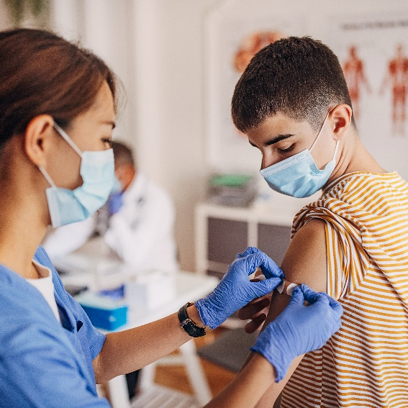
L’hygiène personnelle pendant la puberté
Créée par : Équipe de la santé des enfants
Création : novembre 2019
Révision : avril 2022
Notes:
Cette présentation porte sur la section D2.4, Développement de la personne et santé sexuelle, 4e année, du programme-cadre Éducation physique et santé de l’Ontario.
Les pratiques d’hygiène à adopter sont des décisions individuelles et personnelles. Encouragez les élèves à parler à un parent ou à un adulte de confiance des changements liés à la puberté et des pratiques d’hygiène.
Pour offrir un climat inclusif à tous les élèves quel que soit leur identité de genre, nous utilisons les parties du corps et les hormones et non le genre pour décrire les différences physiques.

Slide 2
Règles pour les élèves
Il est permis de ricaner.
Soyez respectueux
Tout le monde apprend; posez des questions!
Discutez des sujets liés à la puberté de façon responsable en dehors de la salle de classe.
Notes:
Demandez aux élèves de proposer d’autres règles à ajouter à la liste.

Slide 3
Qu’est-ce que la puberté?
Période pendant laquelle le corps de l’enfant se transforme en corps d’adulte.
Changements physiques
Changements émotionnels

Slide 4
Pourquoi et quand la puberté commence-t-elle?
La puberté commence entre 8 et 15 ans.
Le cerveau envoie un signal aux organes reproducteurs pour qu’ils produisent des hormones.
Ces hormones causent des changements physiques et émotionnels.
Notes:
Tous les corps sont différents. Par exemple, les gens ont différentes tailles et différentes couleurs de cheveux. C’est normal que tout le monde n’ait pas la même apparence.
Le moment où la puberté commence et la durée du processus peuvent varier beaucoup d’une personne à l’autre, et c’est tout à fait normal; personne n’a le contrôle sur ces facteurs.
Image source: https://pixabay.com/vectors/brain-anatomy-man-mind-people-154297/

Slide 5
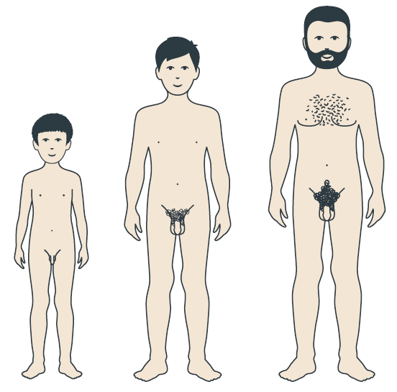
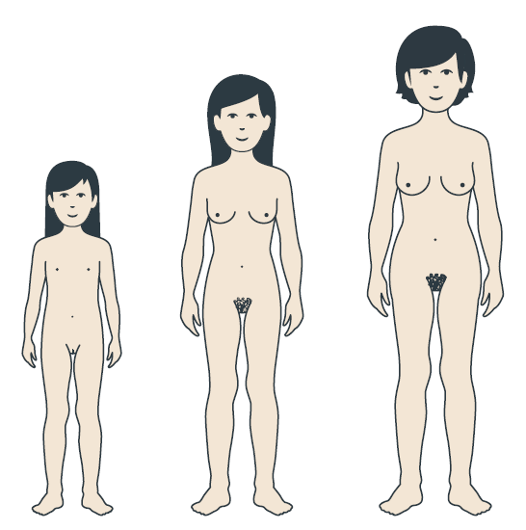
Personne ayant un pénis
Personne ayant une vulve
Notes:
Le pénis et la vulve sont les parties externes visibles de l’anatomie du système reproducteur (montrer le pénis et la vulve du doigt). On utilise toutes sortes de mots pour désigner ces parties du corps, mais « pénis » et « vulve » sont les termes anatomiques.
La plupart des changements qui se produisent pendant la puberté touchent tout le monde, mais il y a certains changements qui ne touchent que les personnes qui ont une vulve, comme les menstruations.
Nous discuterons des menstruations un peu plus loin.
Image Source: https://www.secca.org.au/ with permission

Slide 6
Hygiène et puberté
Les changements physiques de la puberté peuvent changer ce que nous devons faire pour rester propres.
Notes:
Image source: Adobe Stock-(achetée)

Slide 7
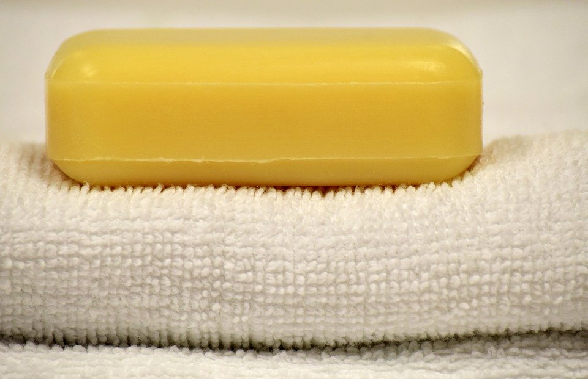
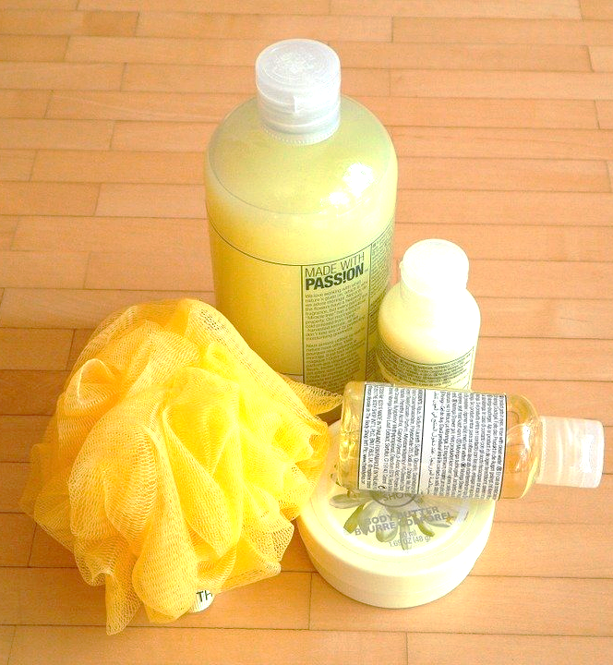
Notes:
De quoi s’agit-il? Quel est le lien entre ces articles et les changements qui se produisent à la puberté?
Images : https://pixabay.com/photos/hygiene-cleaner-hygienic-wash-3083261/
https://pixabay.com/photos/swim-shower-body-care-take-bath-95735/

Slide 8
Savon et nettoyant corporel
Une fois la puberté commencée, tu pourrais vouloir prendre un bain ou une douche plus souvent.
Pendant la puberté…
La peau devient plus grasse et cela peut causer de l’acné.
Le corps transpire plus.
Le corps dégage des odeurs.
Ne crève pas et ne pince pas les boutons!
Si tu as de l’acné, te laver le visage 1 ou 2 fois par jour avec un savon doux pourrait aider.
Notes:
-Une peau plus grasse peut causer de l’acné. L’acné apparaît habituellement sur le visage, le dos et la poitrine. Si l’acné te dérange beaucoup, parle à un parent ou à un fournisseur de soins de santé pour savoir quels produits utiliser.
-Le mélange de sueur et de bactéries sur la peau entraîne des odeurs corporelles. Les parties du corps qui transpirent, comme les organes génitaux, les aisselles et les pieds, ont plus tendance à dégager une odeur.
- Important : l’acceptation des odeurs corporelles varie d’une culture à l’autre.
-Il existe de nombreux produits nettoyants (savons, nettoyants corporels, gels de bain). Choisis celui qui te convient le mieux.

Slide 9
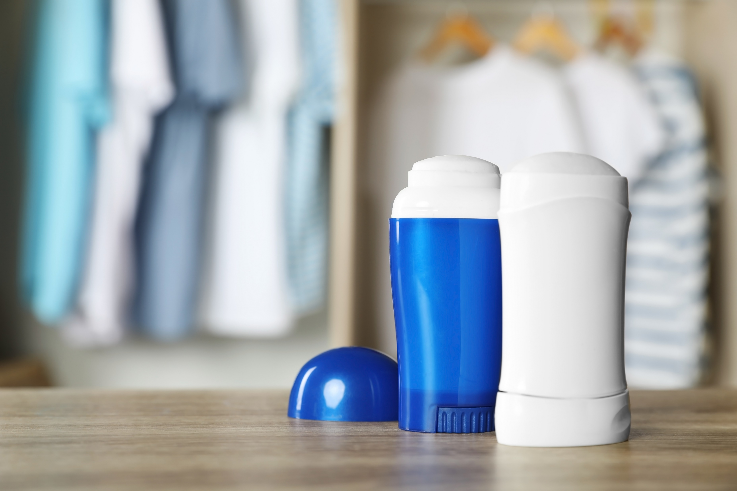
Notes:
De quoi s’agit-il? Quel est le lien entre cet article et les changements qui se produisent à la puberté?
Image : Adobe Stock (achetée)

Slide 10
Déodorant et antisudorifique
Certaines personnes commencent à utiliser un déodorant ou un antisudorifique au début de la puberté. Elles l’appliquent sous les aisselles, le matin ou après une douche
Le déodorant aide à contrôler les odeurs.
L’antisudorifique réduit la transpiration.
Certains produits combinent les deux.
Notes:
-Les vaporisateurs corporels, les parfums et l’eau de Cologne ne remplacent pas la douche et le déodorant. Ces produits peuvent produire une forte odeur qui ne masque pas toujours les odeurs corporelles.
-Renseigne-toi sur les politiques « sans parfum » et sois conscient des effets que peuvent avoir les produits parfumés sur les autres.
-Reconnais les stratégies de marketing des produits, p. ex. Axe.

Slide 11
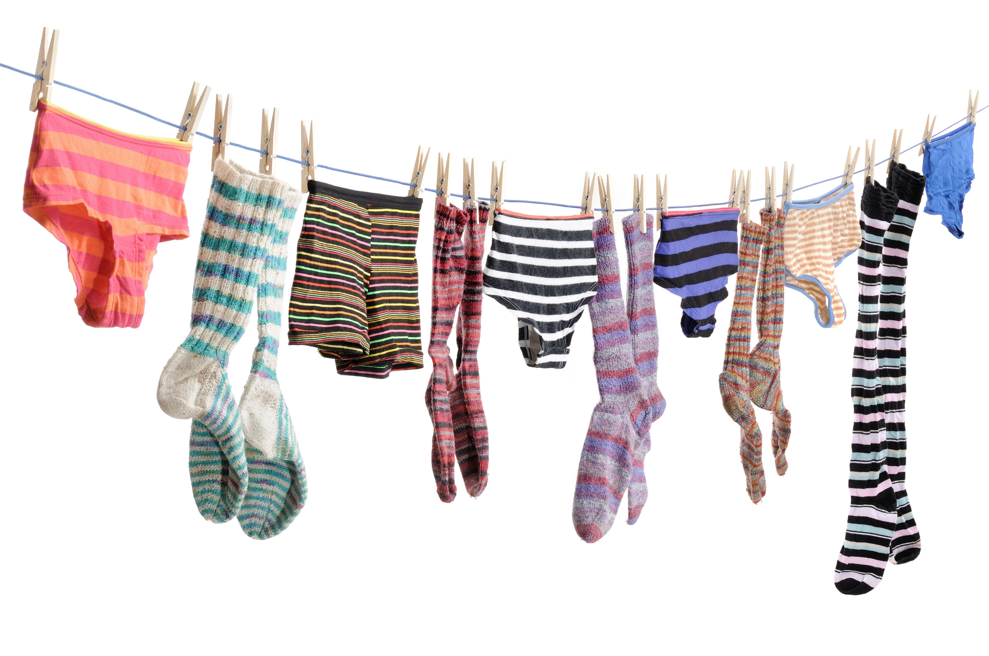
Notes:
De quoi s’agit-il? Quel est le lien entre ces articles et les changements qui se produisent à la puberté?
Image : Adobe Stock (achetée)

Slide 12
Lessive
Tes vêtements pourraient devoir se faire laver plus souvent une fois la puberté commencée.
La sueur et l’huile corporelle collent aux vêtements.
Les bactéries donnent une odeur aux vêtements s’ils ne sont pas lavés régulièrement.
Les sous-vêtements, les bas et les chandails couvrent les parties du corps qui transpirent le plus.
Assure-toi d’en porter des propres chaque jour.

Slide 13
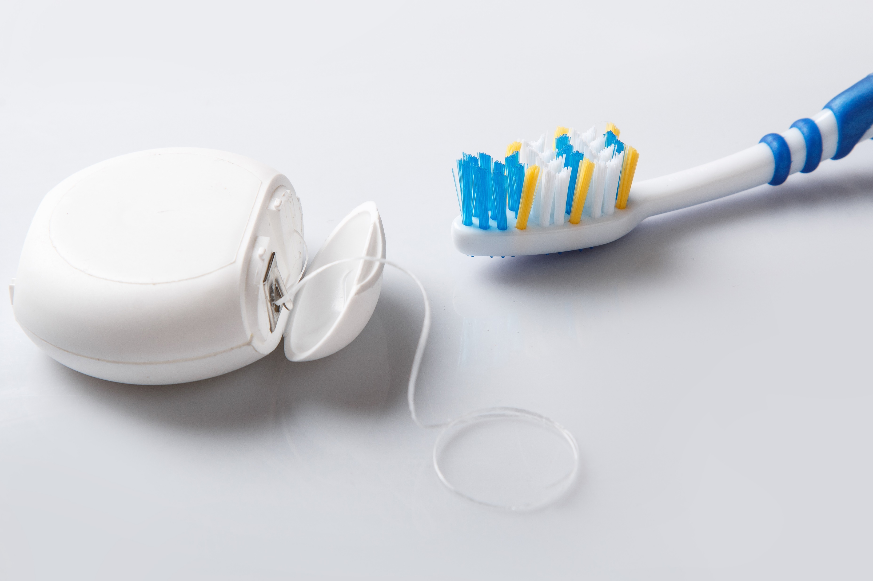
Notes:
De quoi s’agit-il? Quel est le lien entre cet article et les changements qui se produisent à la puberté?
Image : Adobe Stock (achetée)

Slide 14
Brosse à dents et soie dentaire
Brosse-toi les dents pendant deux minutes, deux fois par jour.
Cela prévient la carie dentaire.
Cela élimine les bactéries qui causent la mauvaise haleine.
La quantité de dentifrice ne devrait pas dépasser la taille d’un pois.
N’oublie pas de passer la soie dentaire chaque jour!
Notes:
Il est important d’avoir une bonne hygiène buccale durant toute la vie, pas juste à la puberté!
-Si tu ne peux pas te brosser les dents après le dîner à l’école, rince ta bouche avec de l’eau, puis crache l’eau pour réduire les débris d’aliments.
-Remplace ta brosse à dents tous les trois mois et ne la partage pas.
-Seuls les enfants de plus de 6 ans peuvent utiliser un rince-bouche. Son utilisation est un choix personnel et il ne remplace pas le brossage des dents.

Slide 15
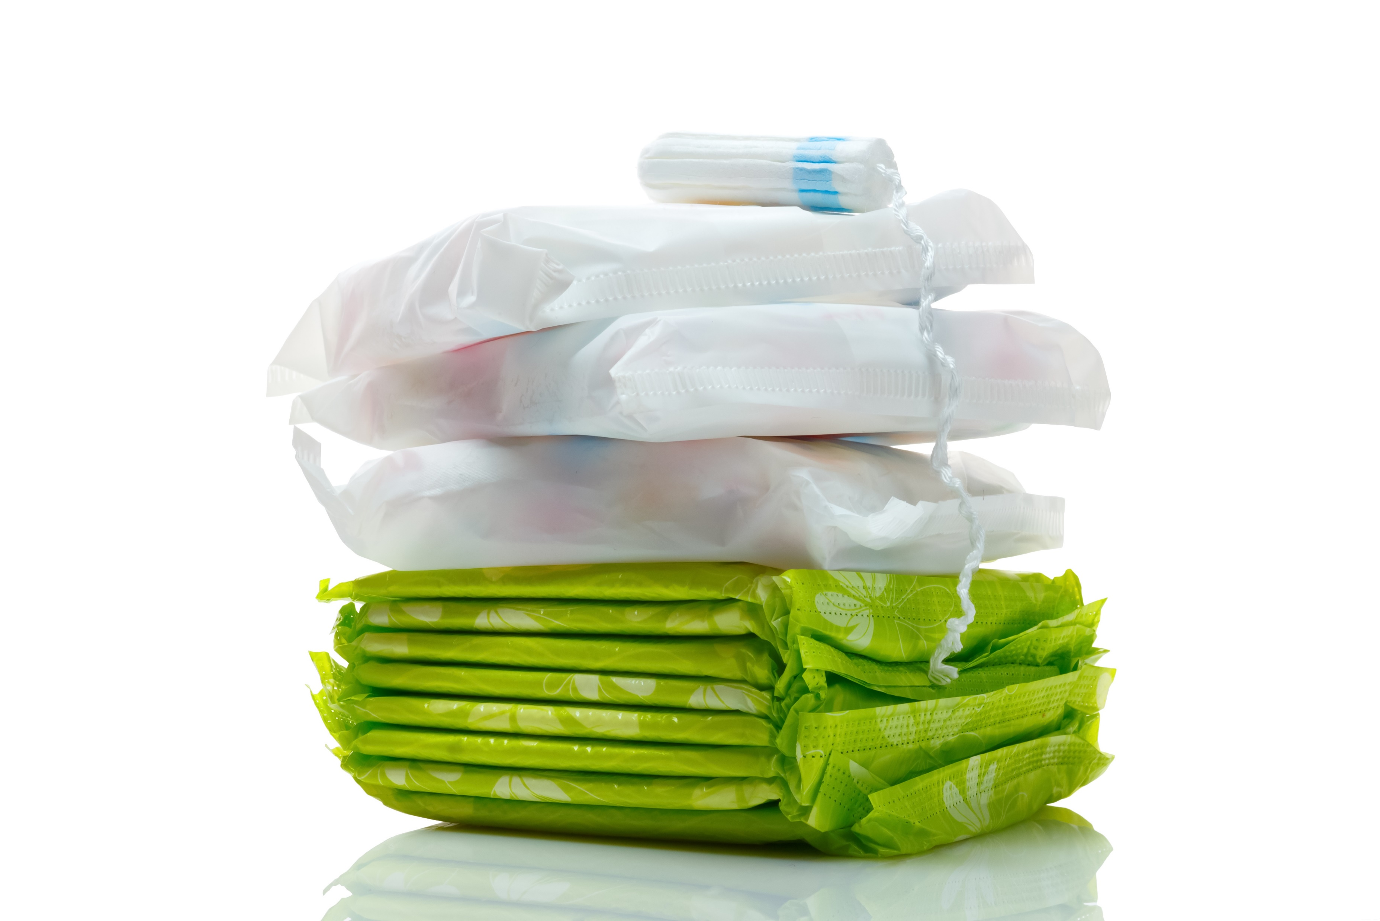
Notes:
De quoi s’agit-il? Quel est le lien entre ces articles et les changements qui se produisent à la puberté?
Image : Adobe Stock (achetée)

Slide 16
Produits menstruels
Que sont les menstruations (les règles)?
La personne ayant une vulve et un utérus commencera à avoir des menstruations.
Du sang et des tissus sortent du corps par le vagin.
Cela se produit à peu près tous les mois.
L’écoulement de sang dure de 2 à 7 jours.
Notes:
-Les menstruations commencent pendant la puberté. Au début, il est possible que les règles ne se produisent pas tous les mois (tous les 21 à 45 jours).
(Pour obtenir des renseignements plus détaillés sur le cycle menstruel et un diagramme de l’utérus, consulter la présentation « La puberté et la reproduction ».)

Slide 17
Produits menstruels
Servent à absorber le sang et les pertes afin de garder les sous-vêtements propres.
Protège-dessous / serviettes hygiéniques
Tampons
Coupes menstruelles
Sous-vêtements menstruels
Pour prévenir les infections, il faut changer tous les produits menstruels aux deux heures environ.
Notes:
Protège-dessous : mince serviette hygiénique utilisée pour absorber les sécrétions vaginales ou avant l’apparition des règles.
Serviette hygiénique : se colle à l’intérieur du sous-vêtement pendant les menstruations; il y en a de toutes les tailles et de toutes les formes.
Tampon : s’insère dans le vagin pour absorber le flux menstruel.
Coupe menstruelle : coupe flexible et réutilisable qui s’insère dans le vagin pour recueillir le sang et les pertes; il faut la vider toutes les 4 à 12 heures.
Sous-vêtements menstruels : sous-vêtements absorbants et réutilisables qui se portent seuls ou avec d’autres produits menstruels.
Le choix des produits menstruels est personnel; tout le monde a ses préférences.

Slide 18
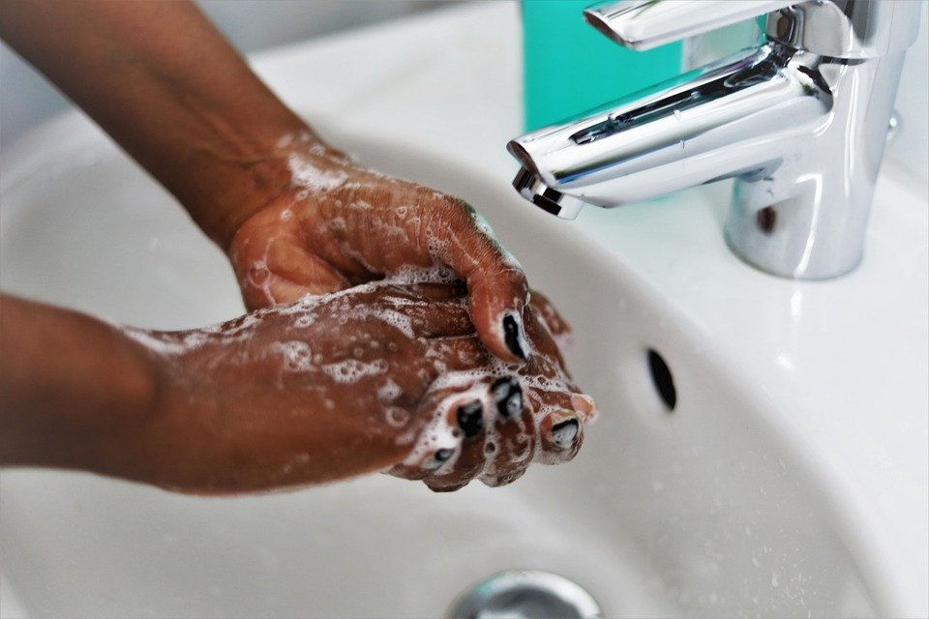
Notes:
Que montre cette image? Quel est son lien avec les changements pendant la puberté?
Image source: https://pixabay.com/photos/corona-hand-washing-virus-covid-19-5069862/

Slide 19
Lavage des mains
C’est la chose la plus importante à faire pour éviter la propagation des microbes.
Quand faut-il se laver les mains?
Après être allé à la toilette.
Avant de manger ou de préparer de la nourriture.
Après avoir éternué ou toussé.
Si tes mains semblent sales, lave-les!
Notes:
Le lavage des mains est important durant toute la vie, pas juste à la puberté!
D’autres moments où il faut se laver les mains :
après avoir touché à un animal
après être allé dehors

Slide 20
Lavage des mains
Comment bien se laver les mains?
Ouvre le robinet.
Mets du savon dans tes mains et fais-le mousser
pendant 20 secondes.
Rince-toi les mains à l’eau courante.
Sèche-toi les mains avec des serviettes de papier propres ou un sèche-mains.
Savais-tu qu’il faut environ 20 secondes pour chanter l’alphabet?
Notes:
Le désinfectant pour les mains peut être utilisé s’il n’y a pas de saleté visible et si tu n’as pas accès à de l’eau et du savon.

Slide 21
Où trouver d’autres renseignements?
Parents ou autres membres de la famille
Autres adultes de confiance (personnel enseignant)
Professionnels de la santé
Notes:
Les parents peuvent être une bonne source de renseignements en ce qui a trait aux changements liés à la puberté. Ils peuvent répondre à vos questions et vous donner d’excellents conseils.
Encouragez les élèves à parler avec leurs parents de ce qu’ils ont appris et à demander à un adulte de confiance de répondre à leurs questions au sujet de la puberté.

